Slide 1
Игра «Делим слова на слоги» (для детей 6-8 лет)
Автор-разработчик:
Коротаева Татьяна Леонидовна, воспитатель МБДОУ г. Иркутск детский сад №79

Slide 2
Цель игры:
выполнять слоговой анализ слов из одного, двух и трёх слогов;
закреплять навыки произношения и использования в активной речи одно, двух и трёхсложных слов со стечением согласных и без.
Ход игры: взрослый предлагает ребёнку посмотреть на слайд, назвать овощ, определить количество слогов в названии овоща, навести левой клавишей мышки на схему, которая соответствует количеству слогов.

Slide 3
Это девочка Маша. Хочешь с ней поиграть? Тогда нажимай на левую клавишу мышки и начинай игру.

Slide 4
Помоги Маше назвать овощ и определить количество слогов в слове. Наведи стрелку на схему и найди правильный ответ. Если ответ неправильный, то схема пропадёт. При правильном ответе – схема закачается.

Slide 5
Помоги Маше назвать овощ и определить количество слогов в слове. Наведи стрелку на схему и найди правильный ответ. Если ответ неправильный, то схема пропадёт. При правильном ответе – схема закачается.

Slide 6
Помоги Маше назвать овощ и определить количество слогов в слове. Наведи стрелку на схему и найди правильный ответ. Если ответ неправильный, то схема пропадёт. При правильном ответе – схема закачается.

Slide 7
Помоги Маше назвать овощ и определить количество слогов в слове. Наведи стрелку на схему и найди правильный ответ. Если ответ неправильный, то схема пропадёт. При правильном ответе – схема закачается.

Slide 8
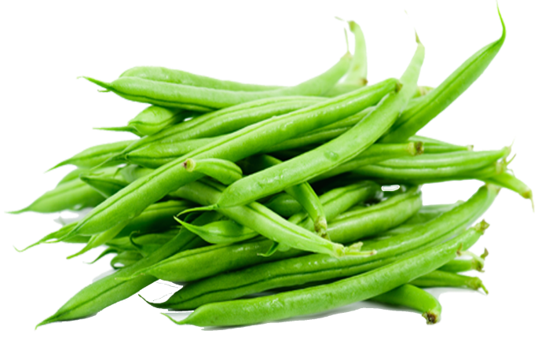
Помоги Маше назвать овощ и определить количество слогов в словах. Наведи стрелку на схему и найди правильный ответ. Если ответ неправильный, то схема пропадёт. При правильном ответе – схема закачается.

Slide 9
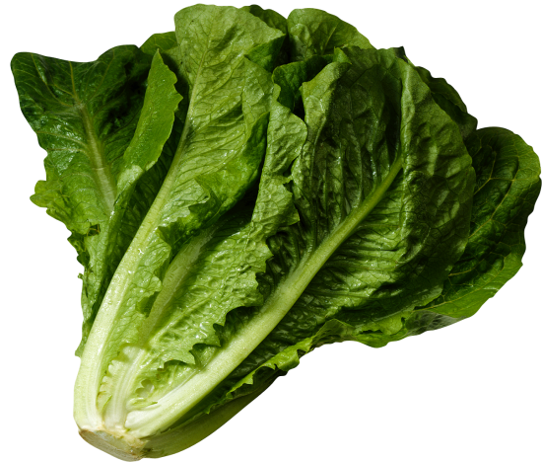
Помоги Маше назвать овощ и определить количество слогов в слове. Наведи стрелку на схему и найди правильный ответ. Если ответ неправильный, то схема пропадёт. При правильном ответе – схема закачается.

Slide 10
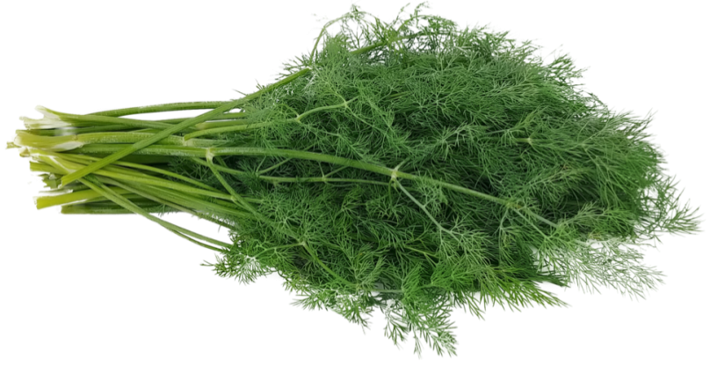
Помоги Маше назвать овощ и определить количество слогов в слове. Наведи стрелку на схему и найди правильный ответ. Если ответ неправильный, то схема пропадёт. При правильном ответе – схема закачается.

Slide 11
Помоги Маше назвать овощ и определить количество слогов в слове. Наведи стрелку на схему и найди правильный ответ. Если ответ неправильный, то схема пропадёт. При правильном ответе – схема закачается.

Slide 12
Ты молодец! А теперь научи играть в эту игру своих друзей.

Slide 13
Литература 1. Программа коррекционно – развивающей работы в логопедической группе детского сада для детей с общим недоразвитием речи (с 4 до 7 лет). Н. В. Нищева.С- Пб, «Детство – пресс», 2011 2.Современная система коррекционной работы в группе компенсирующей направленности для детей с нарушениями речи. Н. В. Нищева. С –Пб .2013 3. Картинки из открытого доступа в интернет- ресурсах.

